Slide 1
Einfluss des Ausgangs- und Werkzeugmaterials auf Umformprozesse zur Herstellung von Verzierungselementen in der Automobilbranche
Benedikt Kaffanke

Slide 2
Einleitung

Slide 3
In der Automobilbranche steigende Qualitätsansprüche deshalb werden auch an Verzierungselemente in Bezug auf Maß- und Toleranzvorgaben von den Kunden präzises Arbeiten verlangt. Trotz hoher Maschinenausstattung in der Fertigung sind die Menschlichen Fähigkeiten noch unverzichtbar z.B. Sichtprüfung zur Verifizierung der Qualität der Radien nach Kröpfprozessen.
Vorstellung der einzelnen Bearbeitungsschritte insbesondere bei dem VDKD Audi A3.
Biegen
Fräsen
Beschneiden
Schleifen und Polieren
Eloxieren
DURAPro Beschichten
Montage
Besondere Schwierigkeiten bei langen Profilen nach Umformstufen Toleranzen einzuhalten und kontinuierlich mit gleicher Qualität in Serie zu fertigen. Im Focus dieser Arbeit Fertigungsprozesse Streckbiegen und Kröpfen.
Notes:
In der Automobilbranche steigende Qualitätsansprüche deshalb werden auch an Verzierungselemente in Bezug auf Maß- und Toleranzvorgaben von den Kunden präzises Arbeiten verlangt. Trotz hoher Maschinenausstattung in der Fertigung sind die Menschlichen Fähigkeiten noch unverzichtbar z.B. Sichtprüfung zur Verifizierung der Qualität der Radien nach Kröpfprozessen.
Vorstellung der einzelnen Bearbeitungsschritte insbesondere bei dem VDKD Audi A3.
Biegen
Fräsen
Beschneiden
Schleifen und Polieren
Eloxieren
DURAPro Beschichten
Montage
Besondere Schwierigkeiten bei langen Profilen nach Umformstufen Toleranzen einzuhalten und kontinuierlich mit gleicher Qualität in Serie zu fertigen. Im Focus dieser Arbeit Fertigungsprozesse Streckbiegen und Kröpfen.

Slide 4
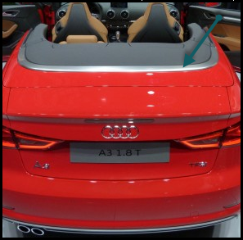
Bauteil am Endprodukt

Slide 5
Anforderungen
Geringe Spaltmaße
Perfekte Symmetrie
Allgemeine Benutzerfreundlichkeit (z.B. Hängenbleiben von Kleidungsstücken und Ähnlichem an dem Verzierungselement sollen ausgeschlossen sein
Flüssige Übergänge und Einklang zu weiteren Verzierungsobjekten des Fahrzeugs
Harmonischer Gesamteindruck
Keine Beulen
Keine Oberflächenfehler
Ideale Fugenläufe
Präzise Radien
Enge Form- und Lagetoleranzen
Enge Spalttoleranzen
Notes:
Anforderungen
Geringe Spaltmaße
Perfekte Symmetrie
Allgemeine Benutzerfreundlichkeit (z.B. Hängenbleiben von Kleidungsstücken und Ähnlichem an dem Verzierungselement sollen ausgeschlossen sein
Flüssige Übergänge und Einklang zu weiteren Verzierungsobjekten des Fahrzeugs
Harmonischer Gesamteindruck
Keine Beulen
Keine Oberflächenfehler
Ideale Fugenläufe
Präzise Radien
Enge Form- und Lagetoleranzen
Enge Spalttoleranzen

Slide 6
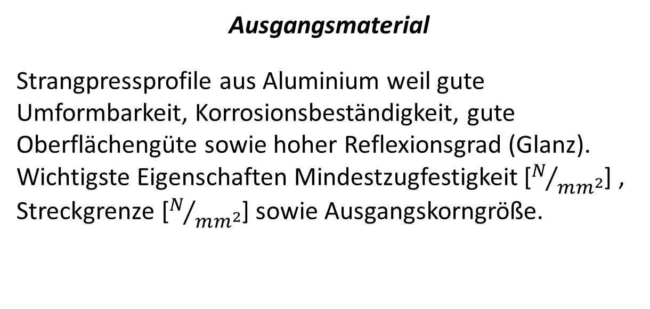
Ausgangsmaterial
Strangpressprofile aus Aluminium weil gute Umformbarkeit, Korrosionsbeständigkeit, gute Oberflächengüte sowie hoher Reflexionsgrad (Glanz).
Wichtigste Eigenschaften Mindestzugfestigkeit [$N/{{mm}^{2}}$] , Streckgrenze [$N/{{mm}^{2}}$] sowie Ausgangskorngröße.
Notes:
Ausgangsmaterial
Strangpressprofile aus Aluminium weil gute Umformbarkeit, Korrosionsbeständigkeit, gute Oberflächengüte sowie hoher Reflexionsgrad (Glanz).
Wichtigste Eigenschaften Mindestzugfestigkeit [$N/{{mm}^{2}}$] , Streckgrenze [$N/{{mm}^{2}}$] sowie Ausgangskorngröße.

Slide 7
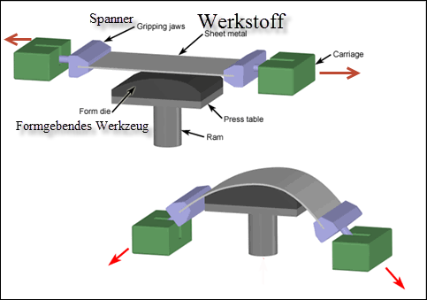
Streckbiegen
Fällt unter die Rubrik „Biegen“ deshalb Umformen von festen Körpern mit der Zielsetzung den plastischen Zustand im wesentlichen durch eine Biegebeanspruchung herbeizuführen. Größte Problematik ist die Rückfederung.
Notes:
Streckbiegen
Fällt unter die Rubrik „Biegen“ deshalb Umformen von festen Körpern mit der Zielsetzung den plastischen Zustand im wesentlichen durch eine Biegebeanspruchung herbeizuführen. Größte Problematik ist die Rückfederung.

Slide 8
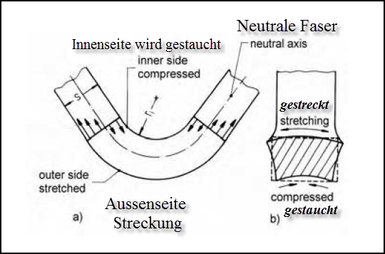
Spannungen Deformierungszone Streckbiegen

Slide 9
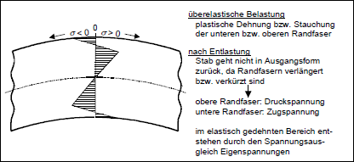
Eigenspannungen nach Biegeprozess

Slide 10
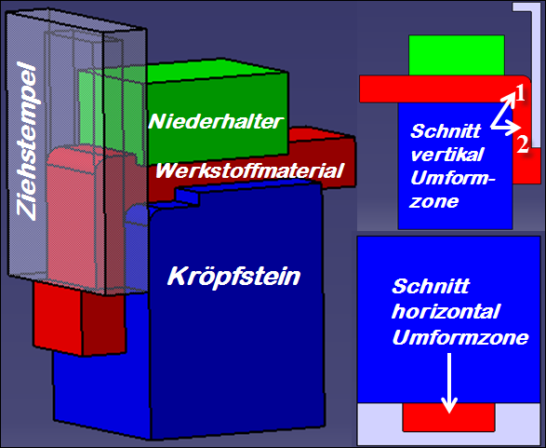
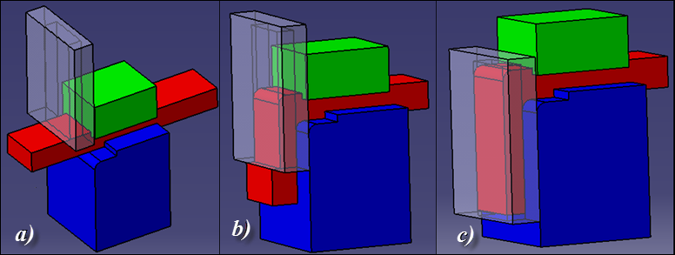
Kröpfen im Prinzip

Slide 11
Analogie
Kröpfen Symbiose aus Biegen (Umformzone 1) und Drahtziehen oder Extrudieren (Umformzone 2). Analogie zum Drahtziehen weil dort auch der Werkstoff in der Deformierungszone in die gleiche Richtung fließt wie die Bewegungsrichtung des formgebenden Werkzeugs (Ziehstempel oder beim Drahtziehen die Matrize).

Slide 12
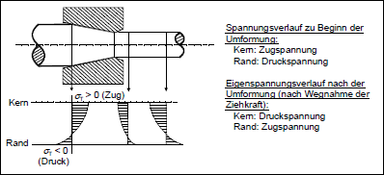
Drahtziehen

Slide 13
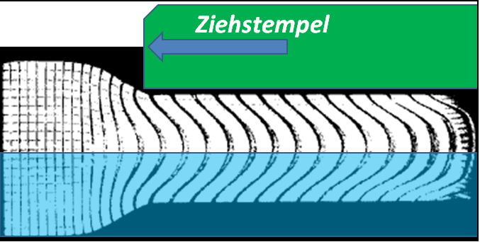
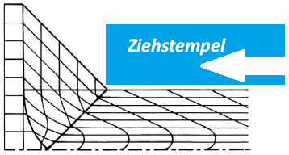
Umformzone Analogie Materialfluss visuell durch Gitterlinien
Drahtziehen, Extrudieren zum Kröpfen

Slide 14
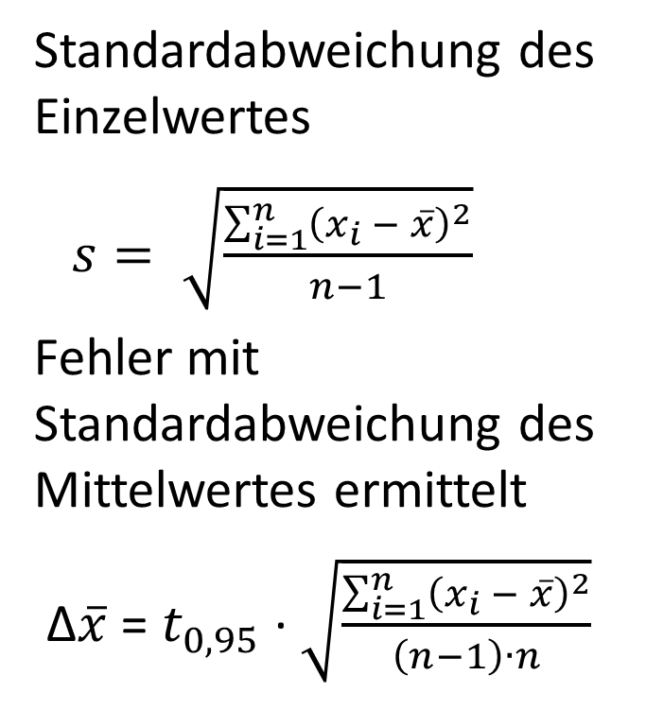

Messauswertung Methoden
Mittelwert
$$\overline{x }=\frac{\left(\sum_{i=1}^{n}{x_{i}}\right)}{n}$$
Standardabweichung des Einzelwertes
$s= \sqrt{\frac{\sum_{i=1}^{n}{{\left(x_{i} − \overline{x}\right)}^{2}}}{n−1}}$
Fehler mit Standardabweichung des Mittelwertes ermittelt
Δ$\overline{x}$ = $t_{0,95}$ ∙ $\sqrt{\frac{\sum_{i=1}^{n}{{\left(x_{i} − \overline{x}\right)}^{2}}}{\left(n−1\right)∙n}}$

Slide 15
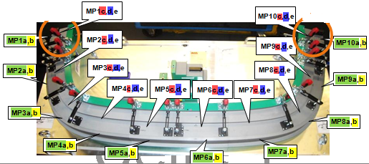
Messlehre mit den für die Untersuchung signifikantesten Messpunkten (grün) „Kontur aussen“

Slide 16
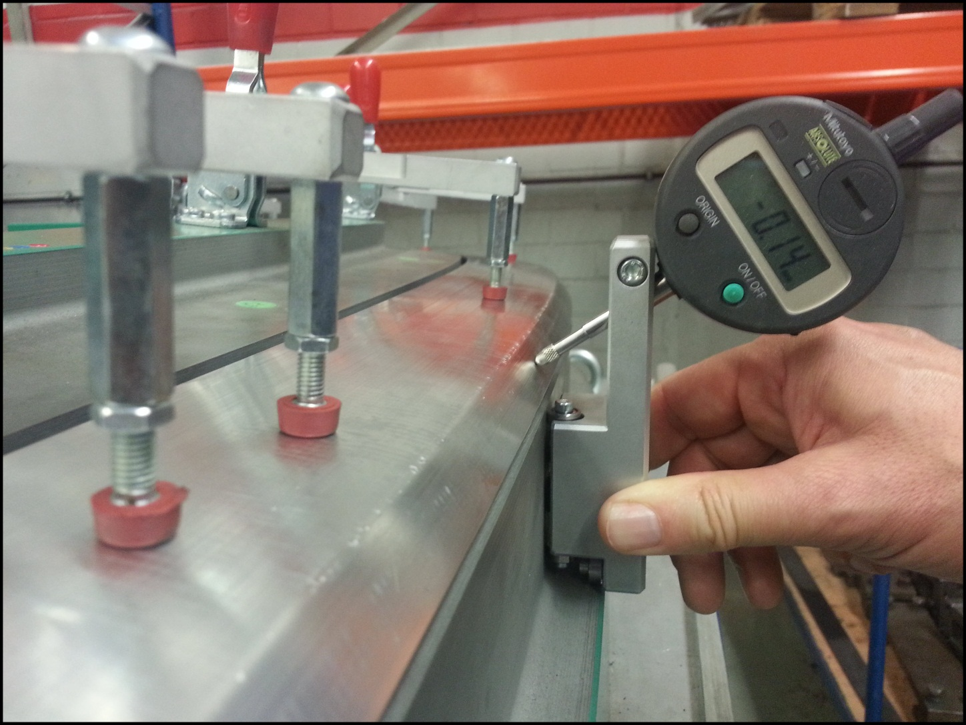
Messung „Kontur aussen“

Slide 17
1.Versuchsdurchlauf
Es wurden nach dem 1. Versuchsdurchlauf der nach dem Streckbiegen abgebrochen wurde (aufgrund defekter Teile) ein 2. Durchgang gestartet. Im ersten Durchlauf beim Streckbiegen 60 Teile je 20 Fxx, F13 und F17.
Fxx Firmeninterne Bezeichnung des Lieferanten wird in Zustand T4 (lösungsgeglüht, kaltausgelagert) geliefert jedoch wird es etwas kürzer geglüht und abgeschreckt um es nach Auskunft des Lieferanten „Widerstandsfähiger gegen Umwelteinflüsse“ zu machen. Die beiden anderen Materialien kommen im Zustand T61 (lösungsgeglüht, nicht vollständig warmausgelagert, überaltert)

Slide 18
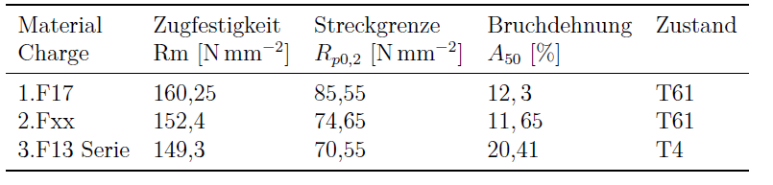
Eigenschaften Proben (1)

Slide 19
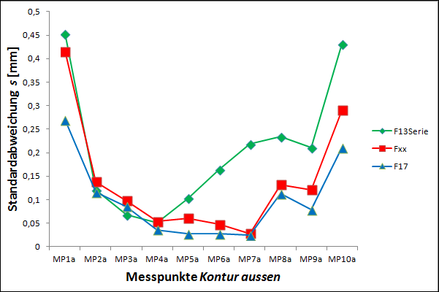
Resultat Prozessschwankung F17 hier bestes Material

Slide 20
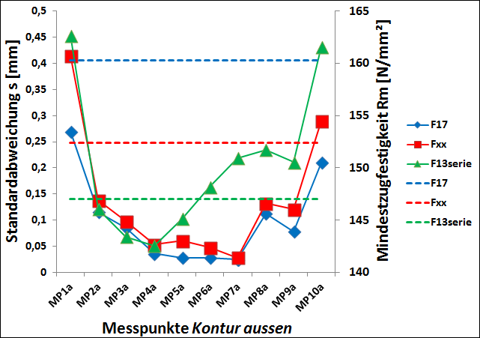
Überlagerung Rm und Prozessschwankungen

Slide 21
2.Versuchsserie
Vermutung aus erster Serie Material mit etwas höherer Mindestzugfestigkeit wählen aufgrund von vorheriger Überlagerung (Diagramm mit Rm). Also zusätzlich F18 (Zustand T64: lösungsgeglüht und teilausgehärtet, biegefähig) sowie F19 (Zustand T5: abgeschreckt aus der Warmumformwärme und warmausgelagert) verwendet. Insgesamt 100 Teile je 20 F13, Fxx, F17, F18 und F19.

Slide 22
Erste Resultate nach Streckbiegen
F 19 und F18 von der Rm zu hoch angesetzt. F19 passt nicht in die Spannvorrichtung der Fräseinheit. Auch die F18 Teile sind schwer zu Spannen. Dennoch die Ergebnisse.
Nächste Folie Messwerte.

Slide 23
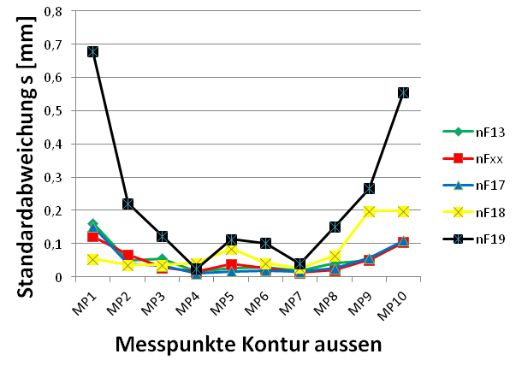
Nach Streckbiegen Neue Serie

Slide 24

Unterschiede Eigenschaften

Slide 25
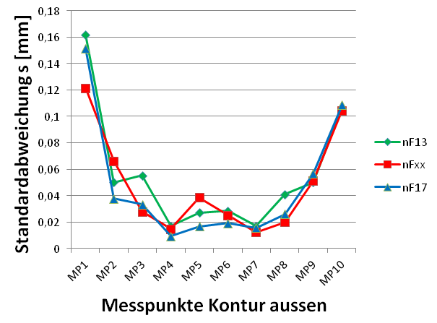
Engere Wahl geringerer Unterschied in den Ergebnissen hier. Fxx besser (MP1)

Slide 26
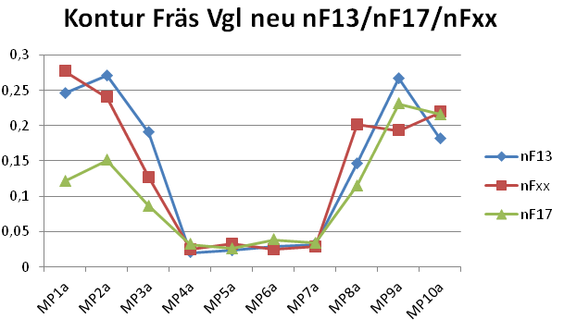
Vergleich Fräsen hier F17 geringste Schwankungen (MP1, MP2)

Slide 27
Erste Rückschlüsse
Stichpunkte zur Erlangung einer Symmetrie beim Streckbiegen:
Bei defekten Hydraulikschläuchen sollten gleich die Schläuche für beide gegenüberliegenden Achsen gewechselt werden. Um zu vermeiden das wegen unterschiedlicher Strömungsgeschwindigkeiten (innere Reibung) verschiedene Drücke entstehen welche ein symmetrisches Fertigungsresultat negativ beeinflussen.
Es ist darauf zu achten das Ausstauschhydraulikschläuche gleiche Länge und gleiche Innen- sowie Aussendurchmesser haben.
Das gleiche gilt für defekte oder alte Ventile.
Aufgrund tribochemischer Vorgänge zwischen Bauteil und Biegeknüppel (z.B. Aluminiumaufbau) muss häufig von Hand nachgeschliffen werden was sich natürlich auf die Symmetrie auswirkt.
Der Biegeknüppel selbst wird aus Vierkantstahl gebogen und später auf speziellen Vorrichtungen von Hand angepasst (nachgebogen) und durch Schrauben justiert (wieder ist das Handling die Problemquelle).
Bei dem Handling der Maschinenbediener muss auf absolut gleiche Vorgehensweise geachtet werden (Aufbringen von Schmiermitteln im gleichen Takt und an den gleichen Stellen).
Es sollte für jede Charge ein gewisser Vorlauf gefahren werden der von einem QM- Beauftragten überwacht wird und dessen Ergebnisse genau schriftlich festgehalten werden. Erst wenn dort die entscheidenden Parameter in Ordnung sind sollte die weiter Fertigung freigeben werden. (Erststückfreigabe konsequent durchführen)
Das Streckbiegen ist der wichtigste Punkt um symmetrische makellose Resultate zu erzielen da man bei weiteren Verarbeitungsprozessen nicht mehr Nacharbeiten kann und den Fehler immer weiter mitnimmt.
Bestelltext für Vormaterial präzisieren.
Nur bei einem Lieferanten das Vormaterial beziehen.

